Slide 1
EDG - 6
Aecio

Slide 2
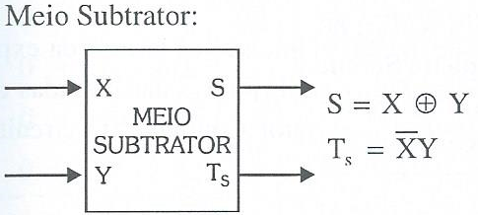
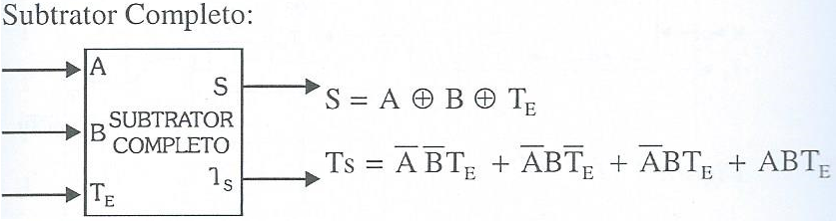
Subtrator Completo a partir de meio Subtratores
Podemos construir um Subtrator Completo a partir de 2 Meio Subtratores.

Slide 3
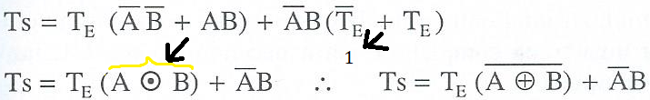
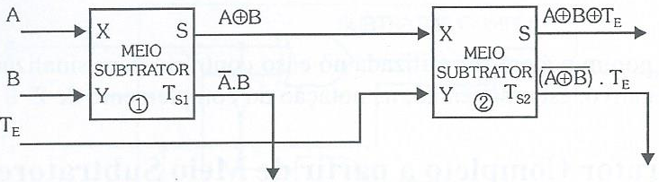
Fatorando a expressão de Ts

Slide 4
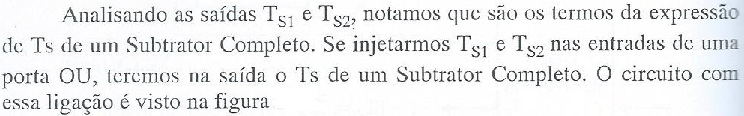
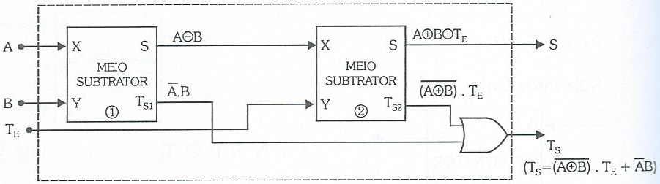

Slide 5
Notamos que a saída S do 2º subrator apresenta a subtração de dois números.
Se injetarmos Ts1 e Ts2 nas entradas de uma porta ou teremos na saída o Ts de um subtrator completo.
Podemos esquematizar um circuito que efetue as duas operações. Para isso, vamos introduzir uma outra entrada que permanecendo em nível 0, faz o circuito efetuar uma soma completa, e permanecendo em nível 1, faz efetuar uma subtração completa.
Vamos, agora, montar a tabela da verdade do circuito, sendo M a variável de controle
(M=0-> soma e M= 1 -> subtração):

Slide 6
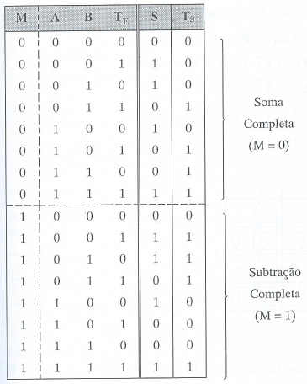

Slide 7
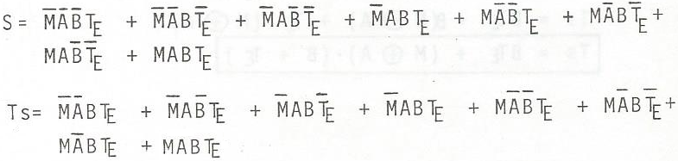
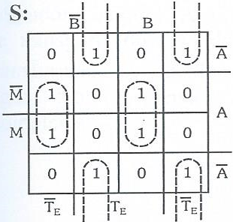

Slide 8
Vamos simplificar as saídas S e Ts, através dos diagramas de V.Karnaugh

Slide 9
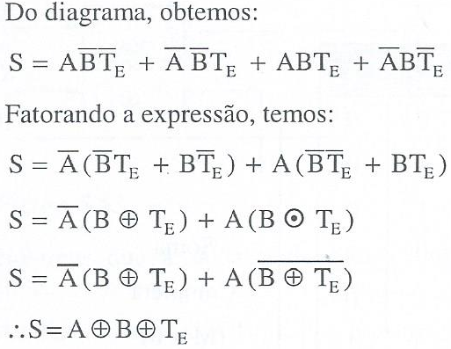

Slide 10
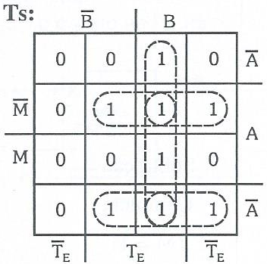


Slide 11
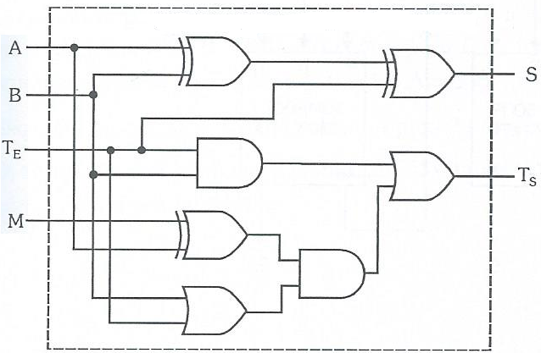
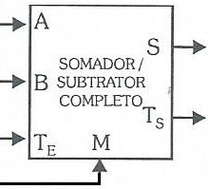
Circuito do Somador/SubtratorCompleto

Slide 12
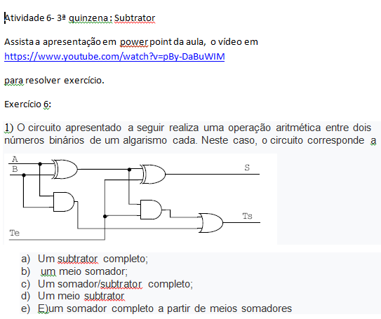
ATIVIDADE6

